Slide 1

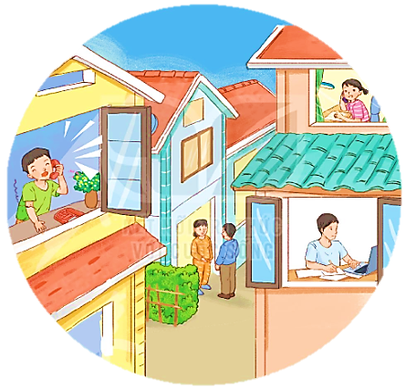
GIAO TIẾP VÀ KẾT NỐI

Slide 2


NHỮNG CÁCH CHÀO ĐỘC ĐÁO
BÀI 17
BÀI 17
TIẾT 1
ĐỌC

Slide 3

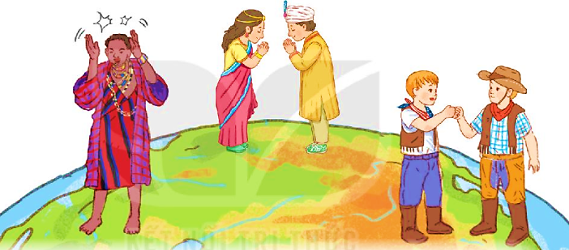
NHỮNG CÁCH CHÀO ĐỘC ĐÁO
BÀI 17
BÀI 17
Hằng ngày, em thường chào và đáp lời chào của mọi người như thế nào?

Slide 4

ĐỌC
NHỮNG CÁCH CHÀO ĐỘC ĐÁO
Trên thế giới có những cách chào phổ biến như bắt tay, vẫy tay và cúi chào. Ngoài ra, người ta còn có những cách chào nhau rất đặc biệt.
Người Ma-ô-ri ở Niu Di-lân chào bằng cách nhẹ nhàng chạm mũi và trán vào nhau. Người Ấn Độ thì chắp hai tay trước ngực, kèm theo một cái cúi đầu. Nhiều người ở Mỹ thì chào bằng cách nắm bàn tay lại và đấm nhẹ vào nắm tay người kia. Còn người Dim-ba-bu-ê lại chào theo cách truyền thống là vỗ tay,… Mỗi cách chào thể hiện một nét riêng trong giao tiếp của người dân ở từng nước.
Còn em, em chào bạn bằng cách nào?
(Hoàng Anh tổng hợp)

Slide 5
ĐỌC
Một số câu văn dài
Trên thế giới, có những cách chào phổ biến như bắt tay, vẫy tay và cúi chào.

Slide 6



ĐỌC
NHỮNG CÁCH CHÀO ĐỘC ĐÁO
Trên thế giới có những cách chào phổ biến như bắt tay, vẫy tay và cúi chào. Ngoài ra, người ta còn có những cách chào nhau rất đặc biệt.
Người Ma-ô-ri ở Niu Di-lân chào bằng cách nhẹ nhàng chạm mũi và trán vào nhau. Người Ấn Độ thì chắp hai tay trước ngực, kèm theo một cái cúi đầu. Nhiều người ở Mỹ thì chào bằng cách nắm bàn tay lại và đấm nhẹ vào nắm tay người kia. Còn người Dim-ba-bu-ê lại chào theo cách truyền thống là vỗ tay,… Mỗi cách chào thể hiện một nét riêng trong giao tiếp của người dân ở từng nước.
Còn em, em chào bạn bằng cách nào?
(Hoàng Anh tổng hợp)

Slide 7
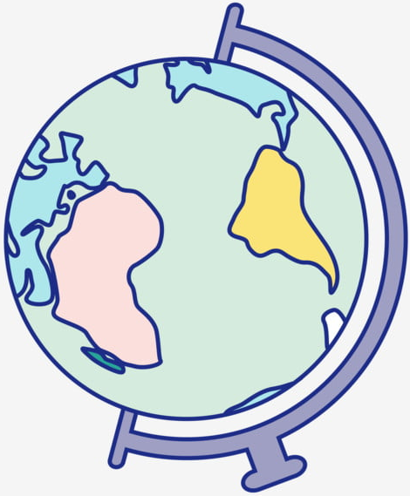
ĐỌC
Từ ngữ
Niu Di-lân
: một nước ở châu Đại Dương.
Ấn Độ
: một nước ở Châu Á.
Mỹ
: một nước ở châu Mỹ.
Dim-ba-bu-ê
: một nước ở châu Phi.

